Slide 1
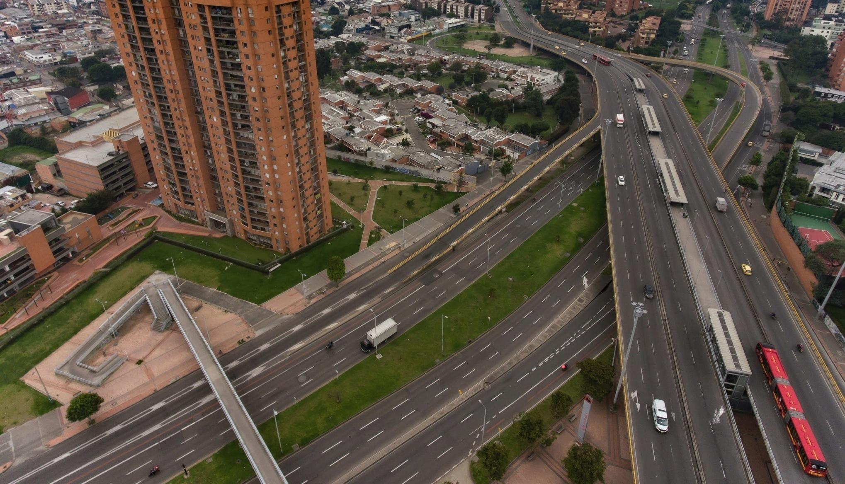

MODELACIÓN PMTS

Slide 2
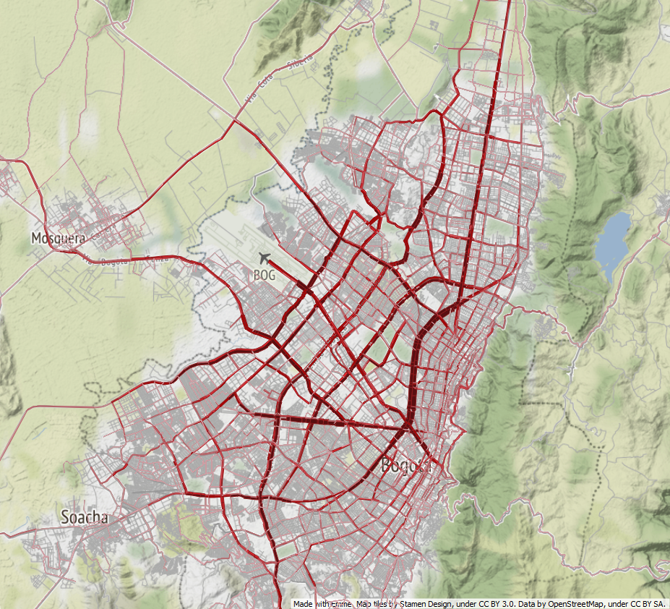
OBJETIVOS
Construir una herramienta de modelación que permita simular distintos escenarios de obra, con el fin de plantear soluciones de gestión de la demanda para cada uno de los modos de transporte.

Slide 3
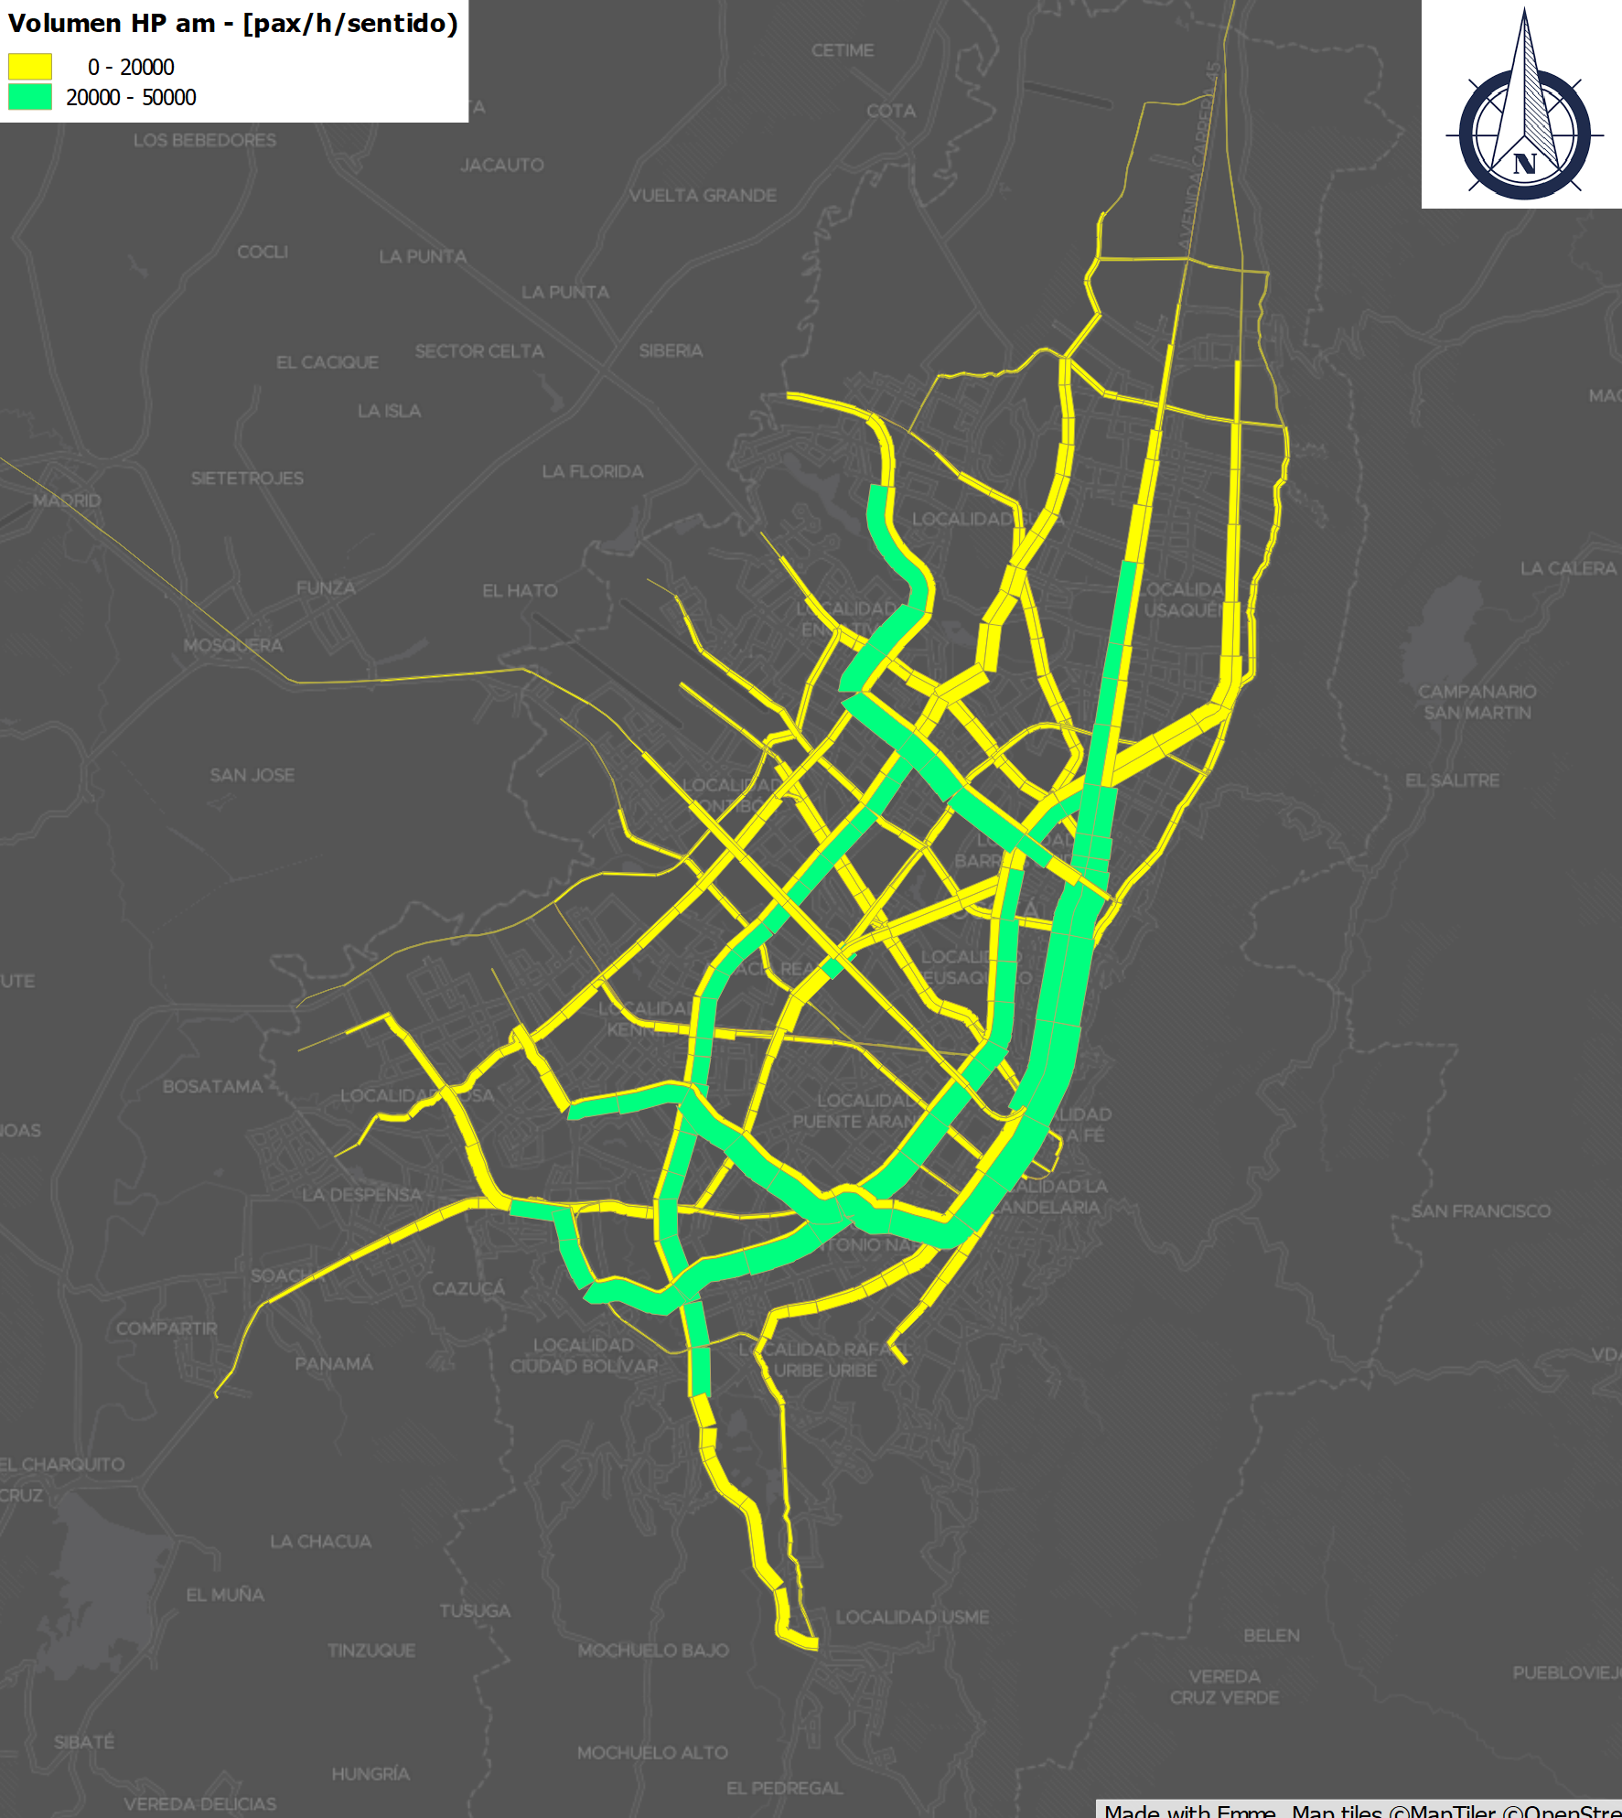
ACTIVIDADES:
PREPARACIÓN DE LA HERRAMIENTA
Concertación de cronograma de obras y supuestos de representación de cada corredor, para los distintos escenarios y cortes temporales de evaluación. (ADM, IDU).
Codificación de la red para su automatización y actualización periódica. (GIS - EXCEL).
Programación de salida (BATCH EMME) por escenario.
Asignación de Escenario.
Lineamientos a Consultores de PMTs.

Slide 4

ACTIVIDADES:
PROPUESTAS DE GESTION DE DEMANDA.
Indicadores de diagnóstico generales.
Plan de Acción T. Público.
Plan de Acción T. Privado (particulares y carga).
Plan de Acción de Bicicletas.

Slide 5
ESTRUCTURA DE RED MODELO 4 ETAPAS (EMME)
Arcos (links)
Giros (Turns)
Nodos
Unen los nodos representando los tramos por donde los vehículos pueden transitar (calles y avenidas).
Arcos ordinarios representan tramos de vías. Cada dirección es representada por un arco, es decir, una calle con dos sentidos es modelada con dos arcos.
Los conectores son los links que unen los centroides (nodos “imaginarios”) con los nodos ordinarios. Representan por tanto el recorrido que hacen los vehículos antes de incorporarse a la red. Estos conectores no simbolizan calles físicas.
Representan a las intersecciones, es decir, al paso de un arco a otro para continuar con la siguiente calle.
Son puntos de la red y están unidos por los tramos del viario.
Ordinarios representan intersecciones, cruces y rotondas.
Centroides son nodos imaginarios. Corresponde a los puntos inicial y final, son accesos de entrada y salida a la red. Los inicios y finales de los trayectos vienen dados por la matriz O-D (origen/destino).

Slide 6
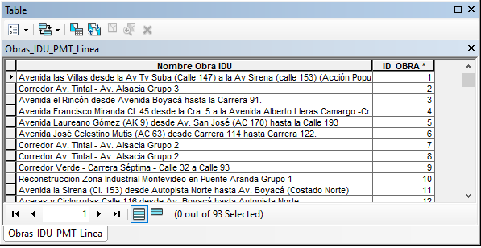
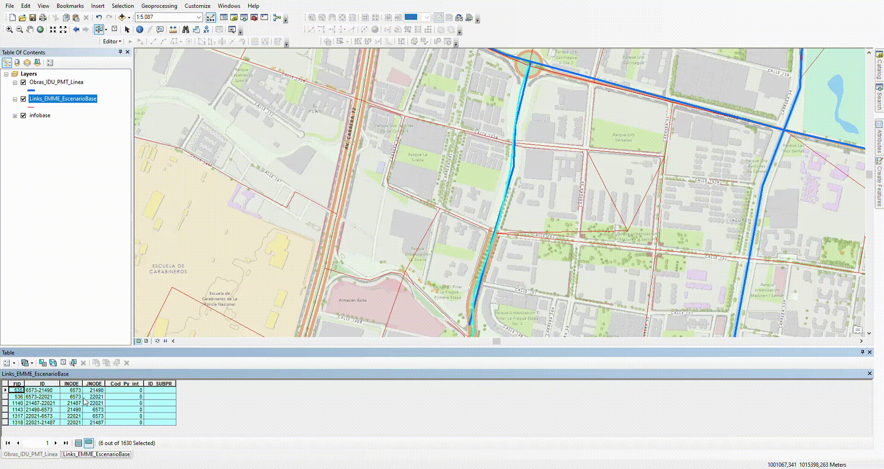
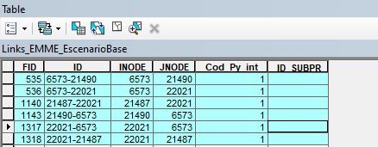
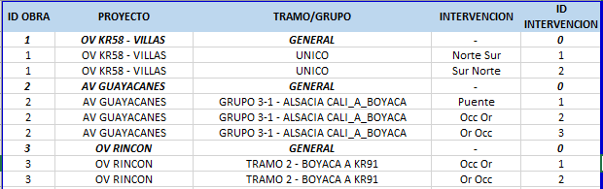
MARCAS EN LINKS (ESCENARIO BASE)
ID Proyecto
Marca de Links (ID proyecto - ID Intervención)
ID Intervención

Slide 7
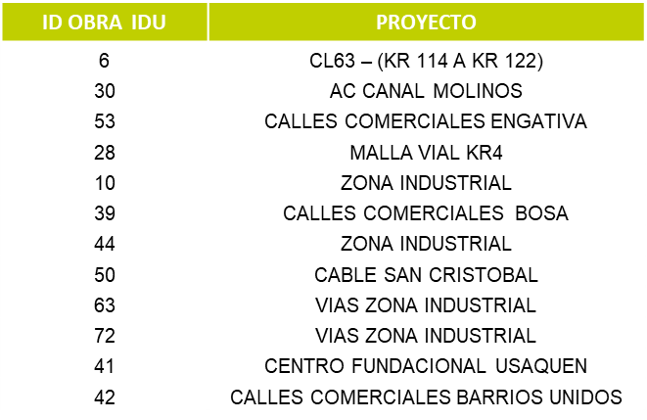
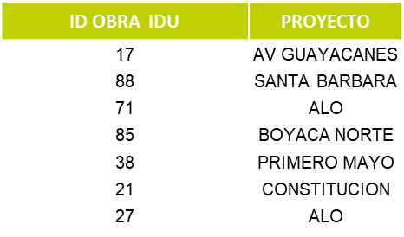
MARCAS EN LINKS (ESCENARIO BASE)
Proyectos no relevantes en el modelo
Infraestructura no existente en el escenario base

Slide 8
PROCEDIMIENTO AUTOMATIZACIÓN
Construcción escenario base
MANUAL
Actualización shape
(llaves obra-intervención-link)
Definición de supuestos
Construcción de escenarios con obras
SEMI -AUTOMATIZADO
Asignación de viajes (TPr+TPu)
Generación y análisis de resultados

Slide 9
PROCEDIMIENTO AUTOMATIZACIÓN
Construcción escenario base
Acciones
Generación de escenarios base que incorporen obras ya concluidas (con su correspondiente mejora/cambio)
Revisión de demandas de viaje en esos escenarios
Actualización de la correspondencia entre los links de dichos escenarios, y la ubicación de las obras a modelar (incluyendo el atributo para identificación de tramo/intervención)
Exportar la red base con los atributos modificados para cargar al Excel de automatización
Actualización shape
(llaves obra-intervención-link)
Definición de supuestos
Construcción de escenarios con obras
Asignación de viajes (TPr+TPu)
Generación y análisis de resultados

Slide 10
PROCEDIMIENTO AUTOMATIZACIÓN
Construcción escenario base
Acciones
Generación de archivos procesables por EMME para modificación de parámetros en red y construcción de los escenarios correspondientes
Ejecución de los procedimientos de asignación de transporte privado y público
Revisión de resultados y posterior análisis
Actualización shape
(llaves obra-intervención-link)
Definición de supuestos
Construcción de escenarios con obras
Asignación de viajes (TPr+TPu)
Generación y análisis de resultados

Slide 11
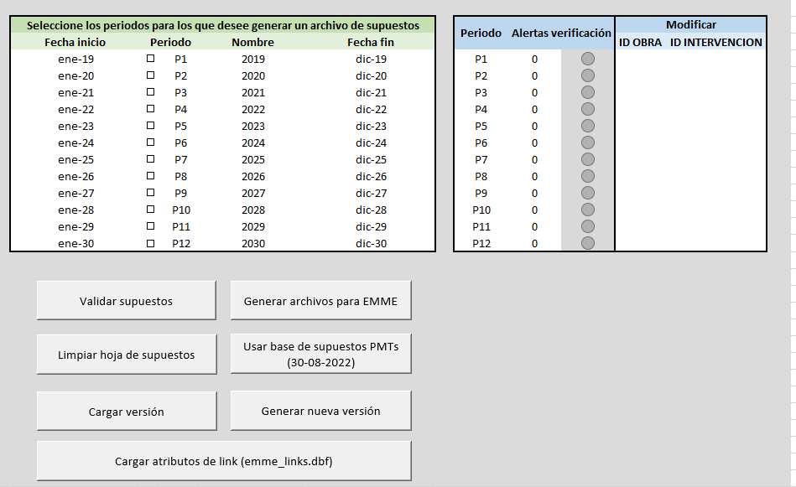
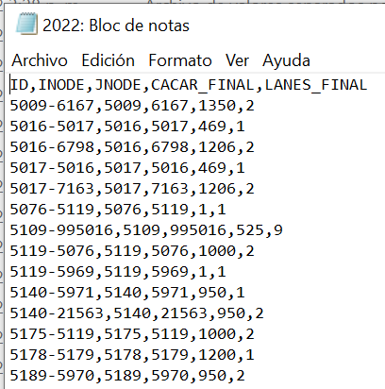
PROCEDIMIENTO AUTOMATIZACIÓN
Generación de archivos procesables por EMME para modificación de parámetros en red y construcción de los escenarios correspondientes
Construcción escenario base
Actualización shape
(llaves obra-intervención-link)
Definición de supuestos
Construcción de escenarios con obras
Asignación de viajes (TPr+TPu)
Generación y análisis de resultados

Slide 12
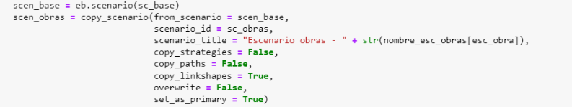



PROCEDIMIENTO AUTOMATIZACIÓN
Ejecución de los procedimientos de asignación de transporte privado y público (Script)
Construcción escenario base
Actualización shape
(llaves obra-intervención-link)
Definición de supuestos
Construcción de escenarios con obras
Asignación de viajes (TPr+TPu)
Generación y análisis de resultados

Slide 13
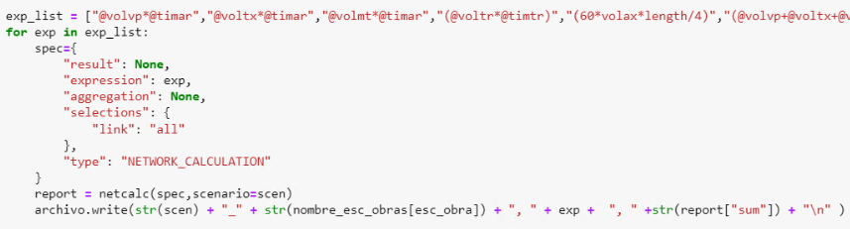
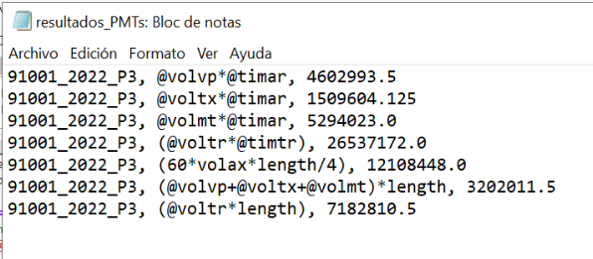
PROCEDIMIENTO AUTOMATIZACIÓN
Revisión de resultados y posterior análisis
Construcción escenario base
Actualización shape
(llaves obra-intervención-link)
Definición de supuestos
Construcción de escenarios con obras
Asignación de viajes (TPr+TPu)
Generación y análisis de resultados

Slide 14
ACTIVIDADES:
PROPUESTAS DE GESTION DE DEMANDA.
Indicadores de diagnostico generales:
Partición modal. (4 pasos)
Diferencia de tiempos de viaje (T. Público y T. Privado).
Relación Volumen Capacidad vehicular. (%)
Nivel de Ocupación T. Público. (%)
Principales corredores afectados. (Flujo)
Localidades con mayor afectación. (Origen)
Plan de Acción T. Público.
Definición de corredores de T. Público exclusivos o preferenciales por obra.
Identificación de rutas de T. Público con Mayor afectación y definición de propuestas operacionales por obras (Trabajo mancomunado con TMSA).

Slide 15
ACTIVIDADES:
PROPUESTAS DE GESTION DE DEMANDA.
Plan de Acción Transporte Privado:
Identificación principales vías de desvío.
Identificación de principales corredores de carga.
Modelación de alternativas con mejoramientos en capacidad para T. Privado.
Plan de Acción Bicicletas.
Calculo de demanda potencial de viajes en corredores de cicloinfraestructura.
Priorización de corredores ciclistas.

Slide 16

Gracias

